Slide 1
Diese Präsentation ersetzt keine individuelle Beratung, verarbeitet nicht alle Hintergrunddetails zum Thema und ist daher nur ein erster Gedankenanstoß für eine individuelle Beratung.

Slide 2
Meine Anforderungen

Slide 3
Meine Anforderungen
an meine Geldanlage
steuergünstig
flexibel
sicher
Ertrag für mich
Ertrag für meine Erben

Slide 4
Steuerliche Betrachtung
Klassisches Depot
myLife Invest
?
Ausschüttende/
Thesaurierende Fonds
?
Veräußerungsgewinne
bei Fondswechsel bzw.
Rebalancing
?
?
?
Beraterentgelte
für Makler
?

Slide 5
Steuerliche Betrachtung
Klassisches Depot
myLife Invest
Keine Abgeltungssteuer während der gesamten Haltedauer
?
Ausschüttende/
Thesaurierende Fonds
?
Jährliche Abgeltungssteuer / Jährliche Vorabpauschale
Veräußerungsgewinne
bei Fondswechsel bzw.
Rebalancing
?
?
Sofortige Abgeltungssteuer
Keine Abgeltungssteuer
?
Beraterentgelte
für Makler
?
MwSt. - pflichtig
Nicht MwSt. - pflichtig

Slide 6
Steuerliche Betrachtung
Klassisches Depot
myLife Invest
?
?
Vererbung
?
Entnahmen vor 12 Jahren
Haltedauer und Alter
unter 62 Jahren
?
?
Entnahmen nach 12 Jahren
und Endalter mind.
62 Jahre
?

Slide 7
Steuerliche Betrachtung
Klassisches Depot
myLife Invest
?
?
Volle Abgeltungssteuerlast
für die Erben
Komplette Abgeltungssteuer-
freiheit für die Erben
Vererbung
?
Entnahmen vor 12 Jahren
Haltedauer und Alter
unter 62 Jahren
?
Abgeltungssteuer
Abgeltungssteuer
?
Entnahmen nach 12 Jahren
und Endalter mind.
62 Jahre
?
Abgeltungssteuer
Halbertragssteuer

Slide 8
Steuerliche Betrachtung
Klassisches Depot
myLife Invest
?
?
Teilfreistellung
?
?
Steuererklärung

Slide 9
Steuerliche Betrachtung
Klassisches Depot
myLife Invest
Je nach Fondsart:
z.B. 30% bei Aktienfonds,
15% bei Mischfonds,
60% bei Immobilienfonds
Pauschale Teilfreistellung
von 15% bei Kapitalleistung
auf alle Fondserträge
?
?
Teilfreistellung
?
?
Einzelaufstellung
(mit jeweils 4 Werten)
Keine Einzelaufstellungspflicht
Steuererklärung

Slide 10
Flexibilität
Klassisches Depot
myLife Invest
?
?
Entnahmen
?
?
Stornogebühren
?
?
Anzahl der Fonds
?
Mindestanlage pro Fonds
?

Slide 11
Flexibilität
Klassisches Depot
myLife Invest
?
?
Täglich kostenfrei per Onlineorder
Täglich kostenfrei per Onlineorder
Entnahmen
?
?
Keine
Stornogebühren
Keine
?
?
Ca. 3.000
Anzahl der Fonds
Ca. 3.000
?
Mindestanlage pro Fonds
?
100 €
100 €

Slide 12
Flexibilität
Klassisches Depot
myLife Invest
?
?
Fondstausch
?
?
Einzahlungen
?
?
Auszahlungen
?
?
Mindesthaltedauer

Slide 13
Flexibilität
Klassisches Depot
myLife Invest
?
?
Täglich kostenfrei per Onlineorder
Täglich kostenfrei per Onlineantrag
Fondstausch
?
Überweisung oder
per Depotübertrag
Überweisung oder
per Depotübertrag
?
Einzahlungen
?
?
Überweisung oder
per Depotübertrag
Auszahlungen
Überweisung oder
per Depotübertrag
?
?
keine
Mindesthaltedauer
keine

Slide 14
Sicherheit
Klassisches Depot
myLife Invest
?
?
Insolvenzschutz

Slide 15
Sicherheit
Klassisches Depot
myLife Invest
?
?
Absicherung nach InVG
Insolvenzschutz
Absicherung nach VAG

Slide 16
Ertrag für mich* unter Berücksichtigung aller Gebühren
Klassisches Depot
myLife Invest
?
?
Wert nach 1 Jahr
?
?
Wert nach 5 Jahren
?
?
Wert nach 20 Jahren
*100.000 € Einmalzahlung, Portfolio aus 60% Aktien-/40% Rentenfonds; Rendite 6%, davon 4% Kursgewinne und 2% Zins- und Dividendenerträge, angenommener Basiszinssatz 1,1%, 10% Umschichtungsquote, Depotgebühr 40 €, Alter 50 Jahre, Beraterentgelt 1% p.a.; Erbschaftsfreibetrag: 400.000 €, Fondskosten/Kickbacks sind nicht berücksichtigt.

Slide 17
Ertrag für mich* unter Berücksichtigung aller Gebühren
Klassisches Depot
myLife Invest
?
?
104.201 €
Wert nach 1 Jahr
104.455 €
?
?
121.751 €
Wert nach 5 Jahren
124.202 €
?
?
203.603 €
Wert nach 20 Jahren
236.509 €
*100.000 € Einmalzahlung, Portfolio aus 60% Aktien-/40% Rentenfonds; Rendite 6%, davon 4% Kursgewinne und 2% Zins- und Dividendenerträge, angenommener Basiszinssatz 1,1%, 10% Umschichtungsquote, Depotgebühr 40 €, Alter 50 Jahre, Beraterentgelt 1% p.a.; Erbschaftsfreibetrag: 400.000 €, Fondskosten/Kickbacks sind nicht berücksichtigt.

Slide 18
Ertrag für meine Erben* bei Vererbung unter Berücksichtigung aller Gebühren
Klassisches Depot
myLife Invest
?
?
Wert nach 1 Jahr
?
?
Wert nach 5 Jahren
?
?
Wert nach 20 Jahren
*100.000 € Einmalzahlung, Portfolio aus 60% Aktien-/40% Rentenfonds; Rendite 6%, davon 4% Kursgewinne und 2% Zins- und Dividendenerträge, angenommener Basiszinssatz 1,1%, 10% Umschichtungsquote, Depotgebühr 40 €, Alter 50 Jahre, Beraterentgelt 1% p.a.; Erbschaftsfreibetrag: 400.000 €, Fondskosten/Kickbacks sind nicht berücksichtigt.

Slide 19
Ertrag für meine Erben* bei Vererbung unter Berücksichtigung aller Gebühren
Klassisches Depot
myLife Invest
?
?
103.338 €
Wert nach 1 Jahr
104.455 €
?
?
118.027 €
Wert nach 5 Jahren
134.202 €
?
?
195.675 €
Wert nach 20 Jahren
243.021 €
*100.000 € Einmalzahlung, Portfolio aus 60% Aktien-/40% Rentenfonds; Rendite 6%, davon 4% Kursgewinne und 2% Zins- und Dividendenerträge, angenommener Basiszinssatz 1,1%, 10% Umschichtungsquote, Depotgebühr 40 €, Alter 50 Jahre, Beraterentgelt 1% p.a.; Erbschaftsfreibetrag: 400.000 €, Fondskosten/Kickbacks sind nicht berücksichtigt.

Slide 20
Auswertung
?
Klassisches Depot
myLife Invest

Slide 21
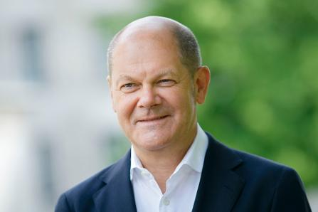
„Der Bundesfinanzminister
bedankt sich recht herzlich!“
Quelle: Bundesministerium der Finanzen / photothek.net / Thomas Trutschel -frei nutzbares Produkt
zurück

Slide 22
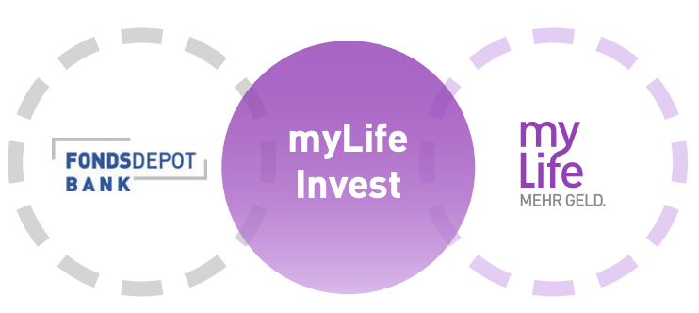
Herzlichen Glückwunsch, Sie haben sich für
intelligentes Vermögensmanagement mit unserer
fondsgebundenen Rentenversicherung
myLife Invest entschieden.
zurück
Beenden

Slide 23
Vielen Dank
für die
Aufmerksamkeit

Slide 24
Diese Präsentation ersetzt keine individuelle Beratung, verarbeitet nicht alle Hintergrunddetails zum Thema und ist daher nur ein erster Gedankenanstoß für eine individuelle Beratung.

